Slide 1
Virtualno putovanje
Dubravka Namjesnik, OŠ braće Radića Pakrac
Patricija Burazin, OŠ Blage Zadre Vukovar
CUC, Šibenik, 27.10.2022.

Slide 2
Svrha:
povezati učitelje i učenike trećih razreda koji su u školskoj godini 2021./2022. počeli s učenjem i upoznavanjem svoga zavičaja
predstaviti svoj zavičaj kroz različite aktivnosti
stvarati i dijeliti raznovrsne materijale uz pomoć digitalnih alata
aktivno sudjelovati u istraživanju i uspoređivanju prikupljenih podataka
promovirati ljepote i posebnosti svakog zavičaja - naše domovine

Slide 3
Moj zavičaj
Prikaz zavičaja kroz:
slike
video uratke
kolaže
umne mape
kulturne znamenitosti
svaki kraj ima svoje posebnosti i ljepote
naglasiti ljepotu različitosti

Slide 4
Tijek projekta
1
2
3
4
5
Moje mjesto - slanje razglednica
Kako izgleda moj kraj
Kulturna posebnost moga kraja
Vremenski uvjeti - praćenje vremena
Posjetite nas - prometujemo

Slide 5
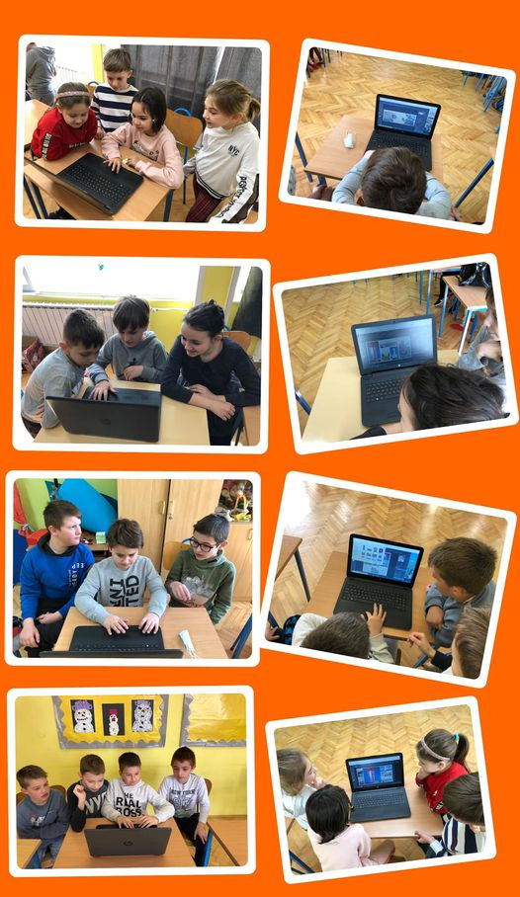
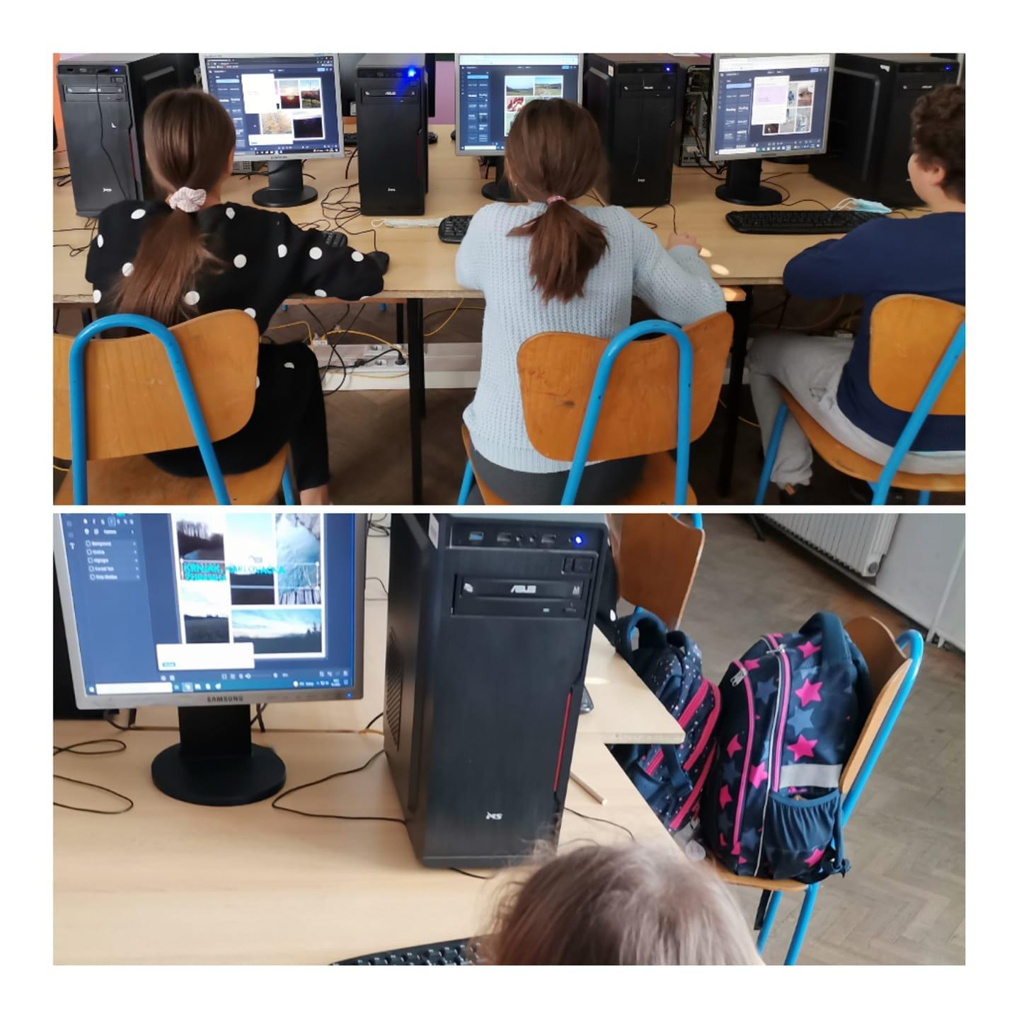
Moje mjesto
- izrada virtualnih i pravih razglednica
Cymera, Pixlr, Befunky

Slide 6
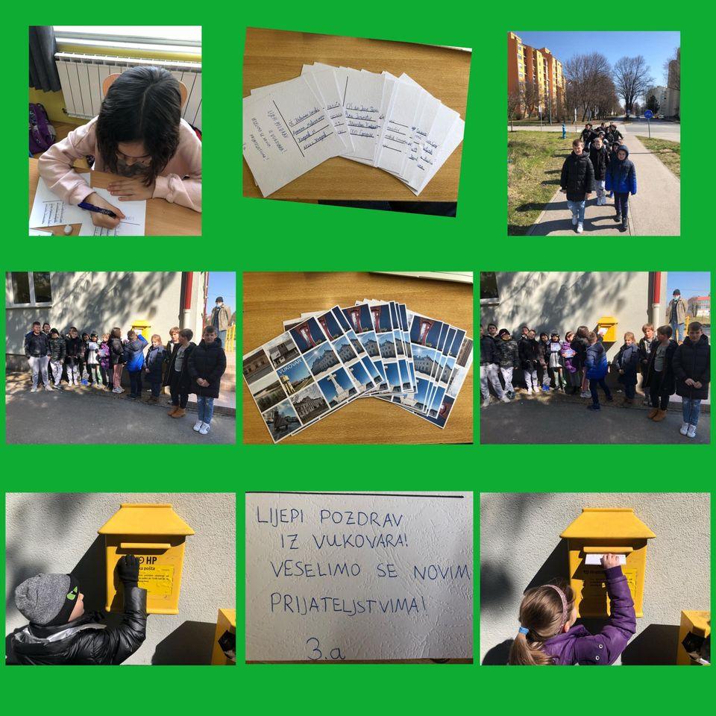
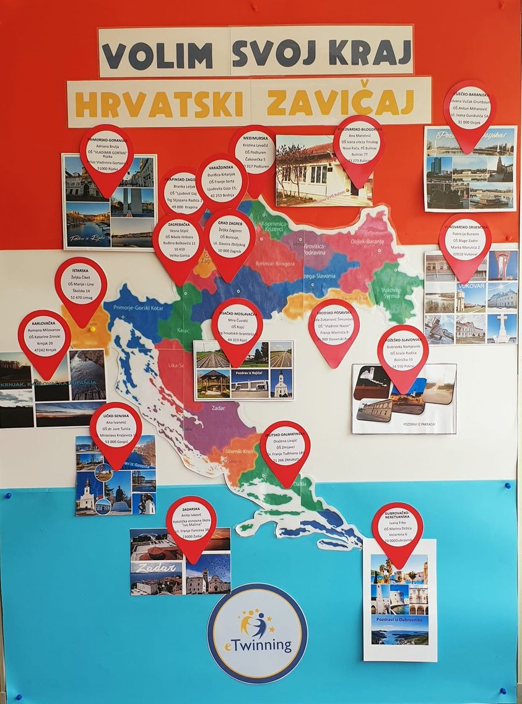
Slanje razglednica
-podsjetnik na pomalo zaboravljene vrijednosti
- svi volimo dobiti poštu ❣

Slide 7
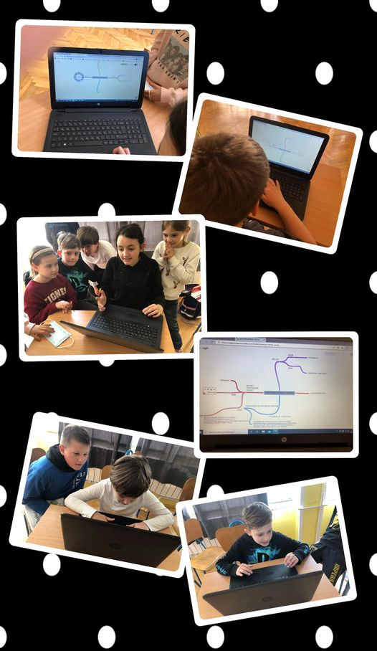
Kako izgleda naš kraj- umna mapa
Canva
bubbl.us
coggle.it
Popplet
Mind-map

Slide 8
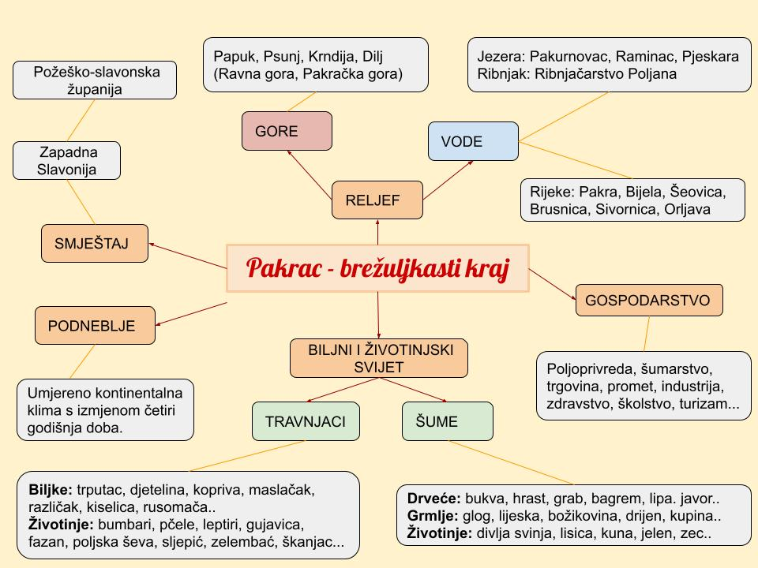
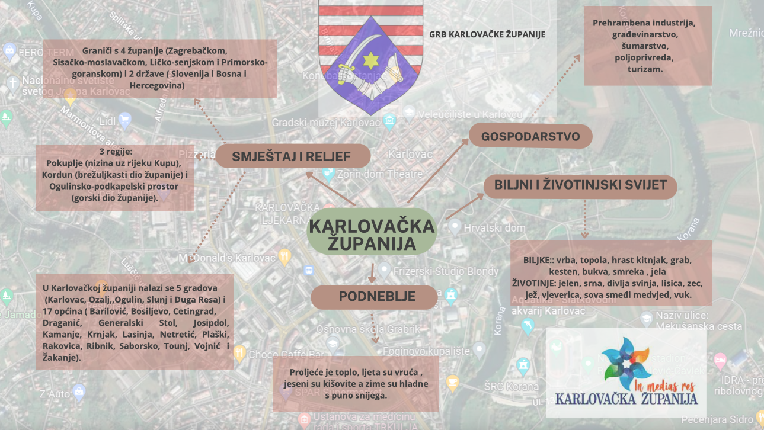
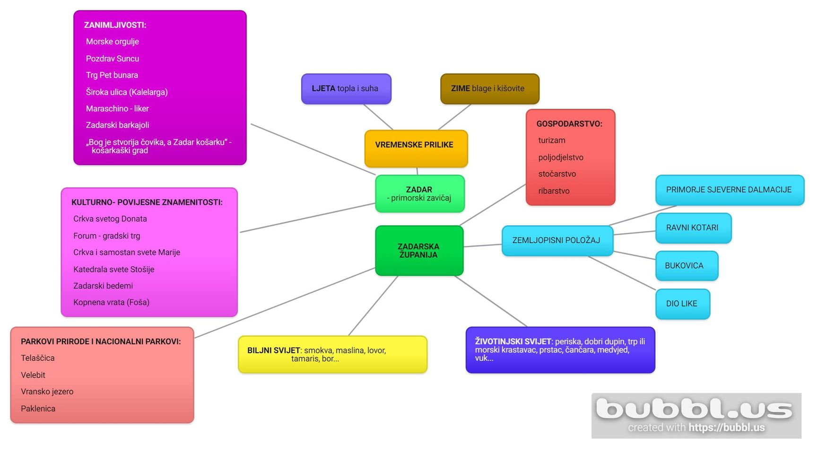
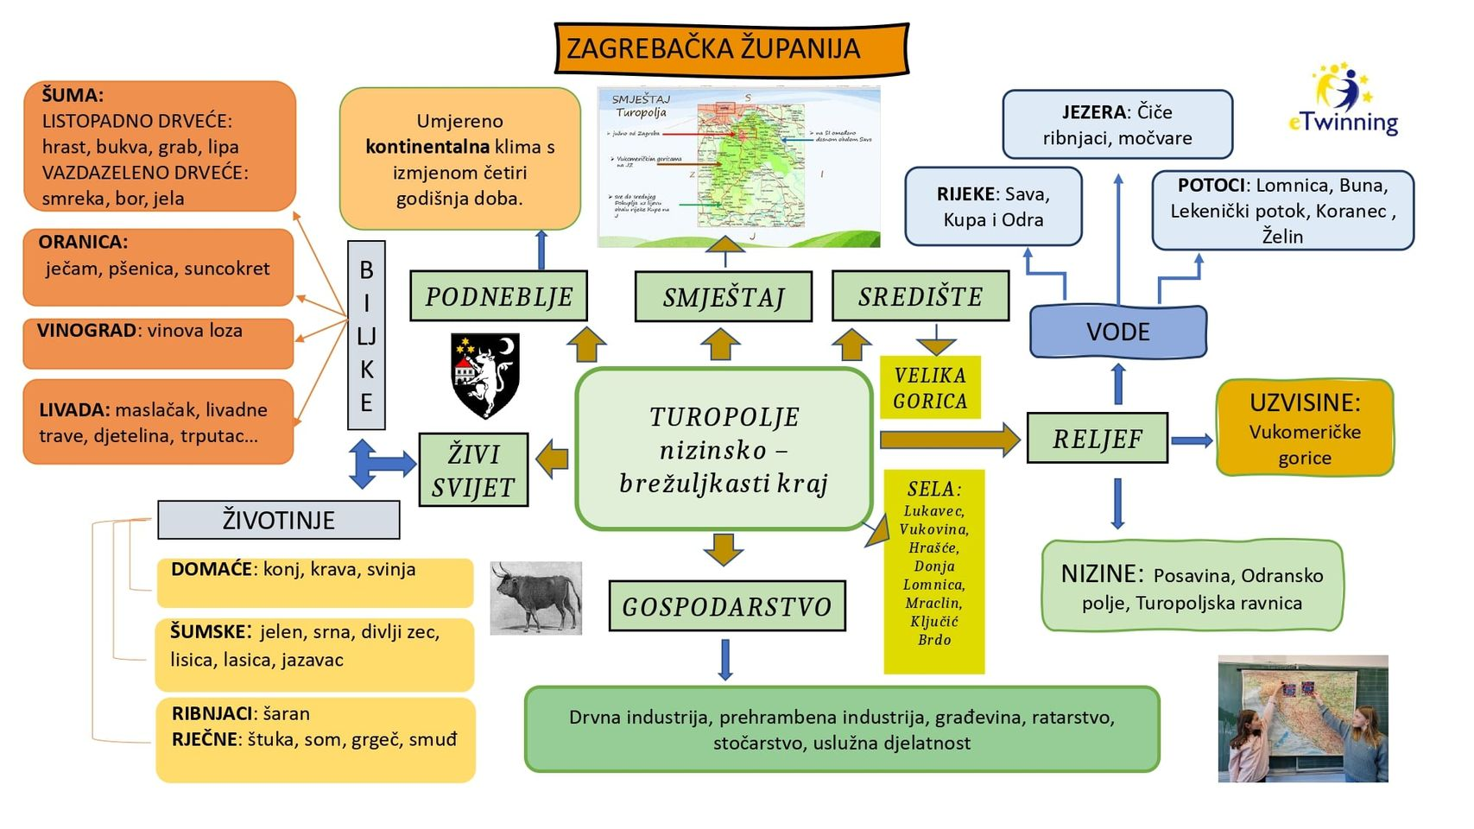
Umne mape zavičaja

Slide 9
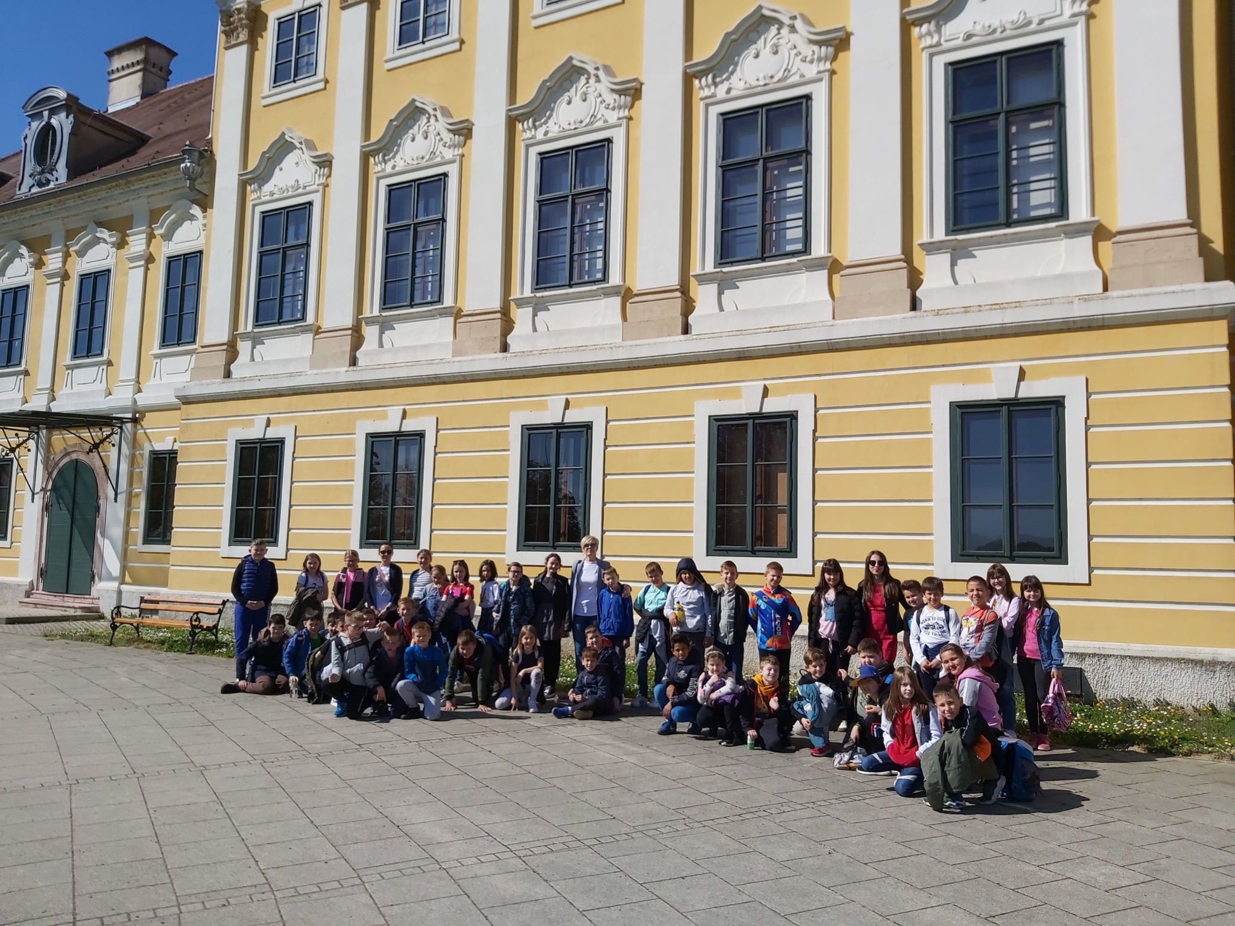
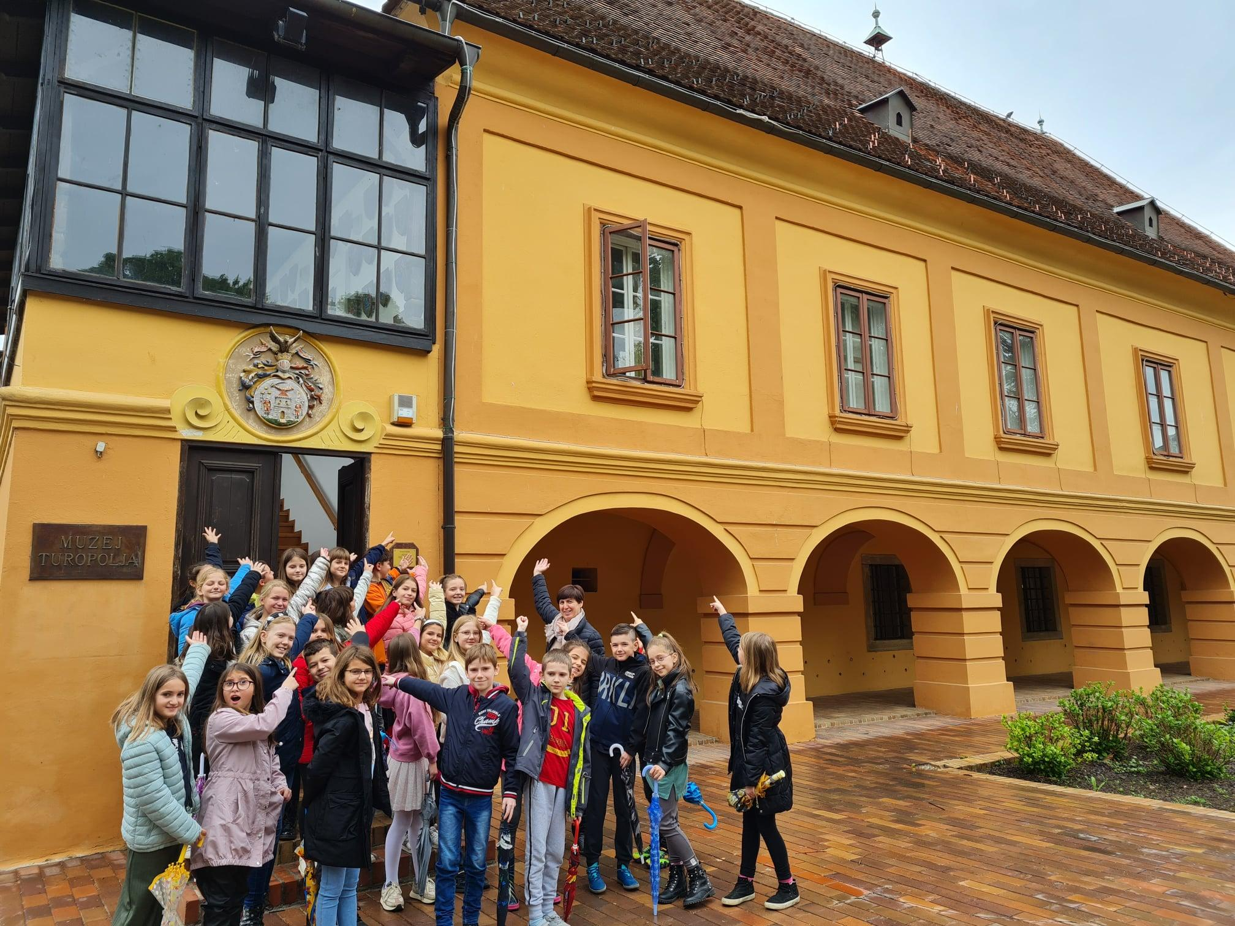
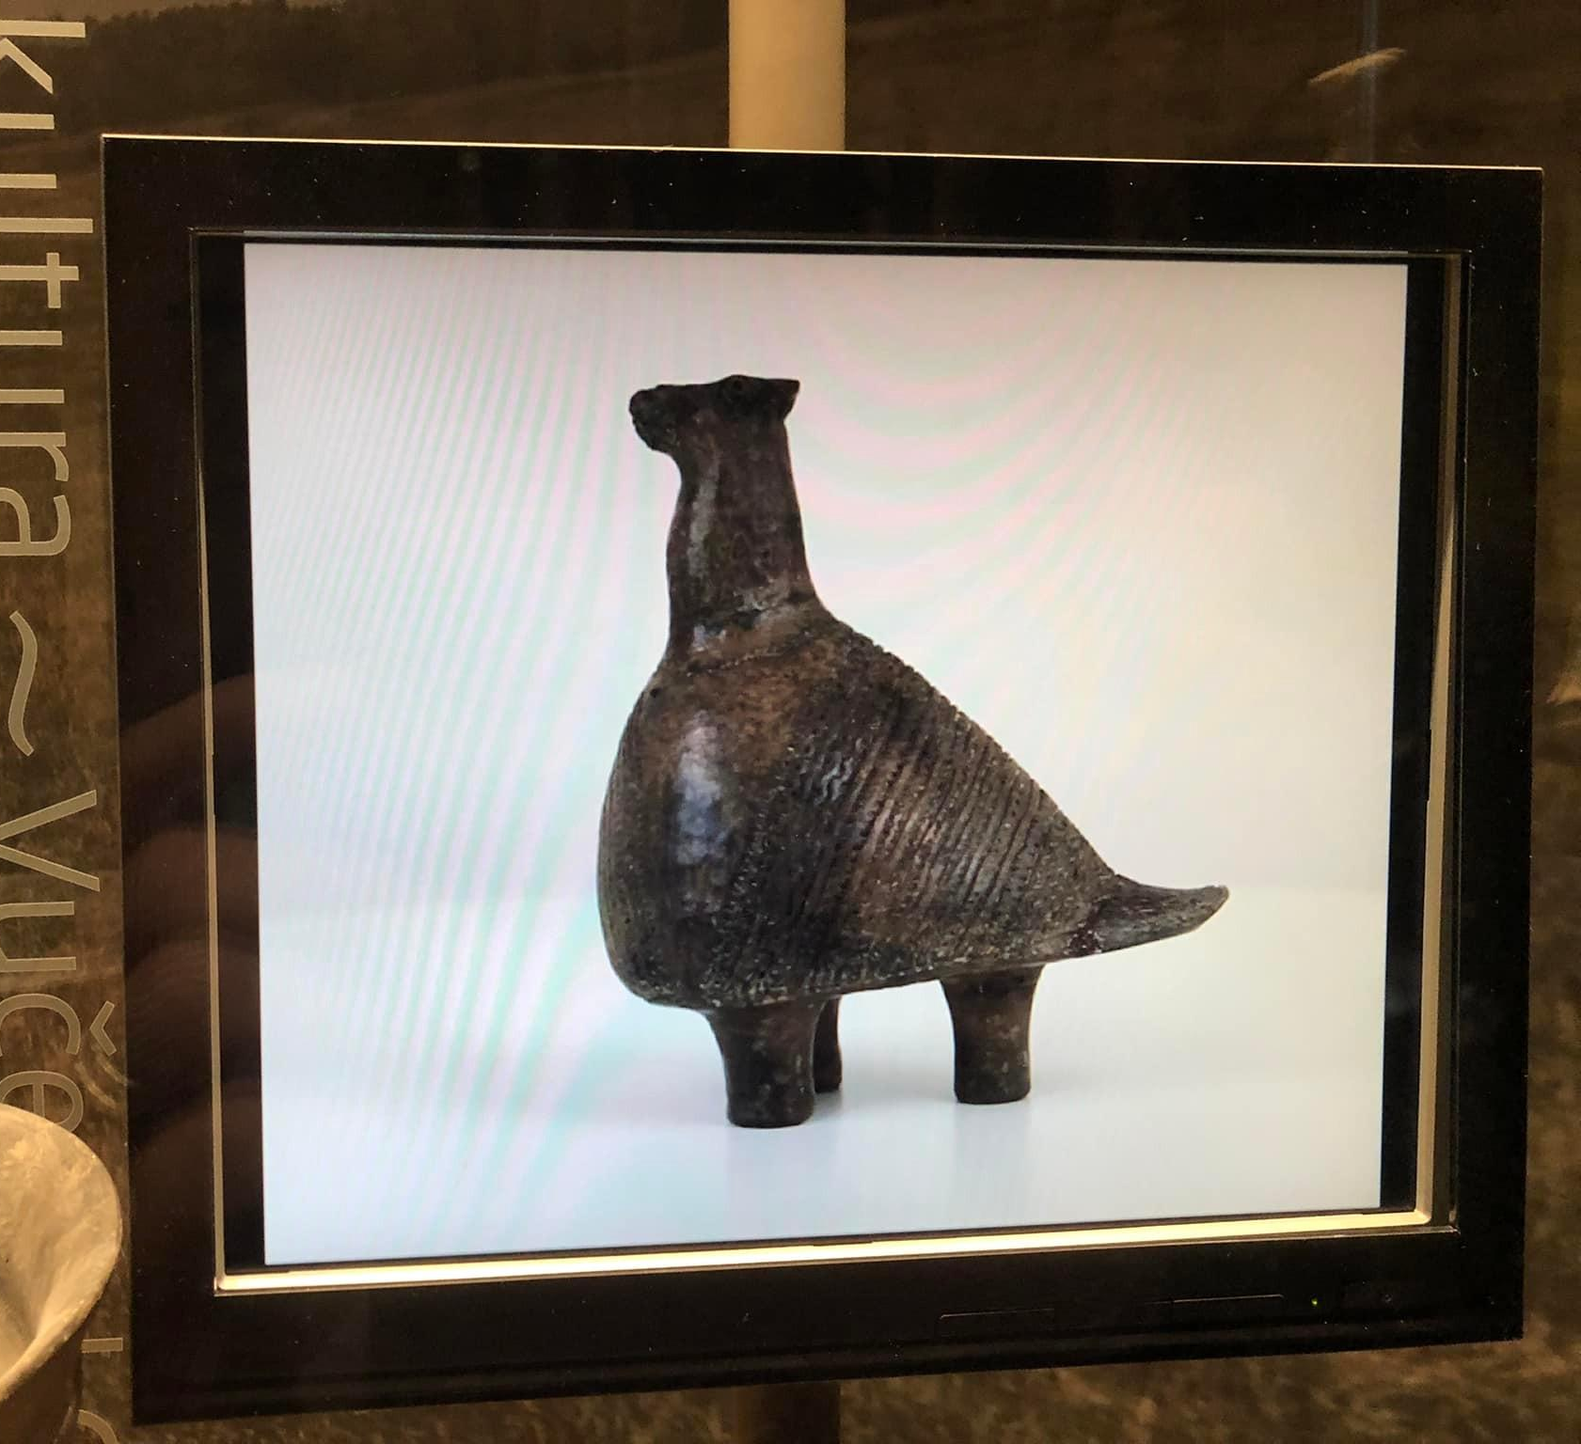
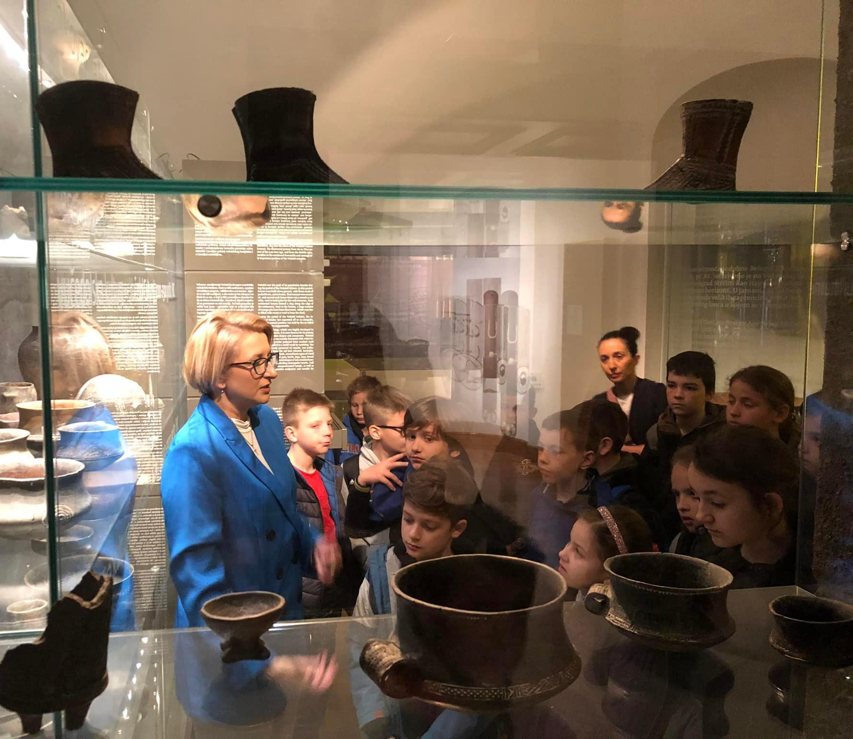
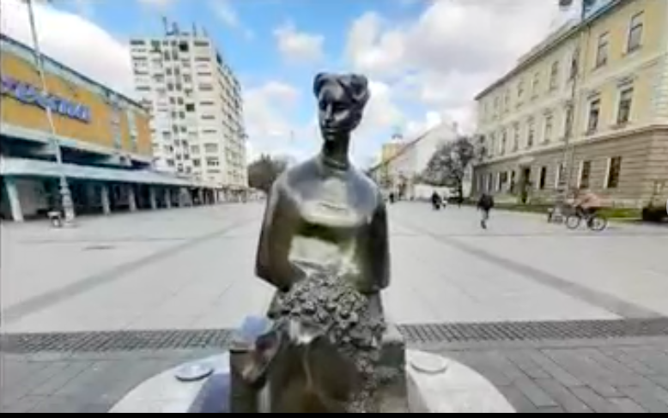
Kulturna posebnost moga kraja

Slide 10
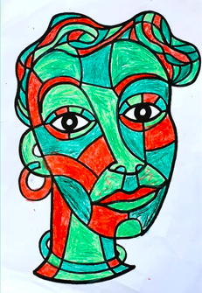
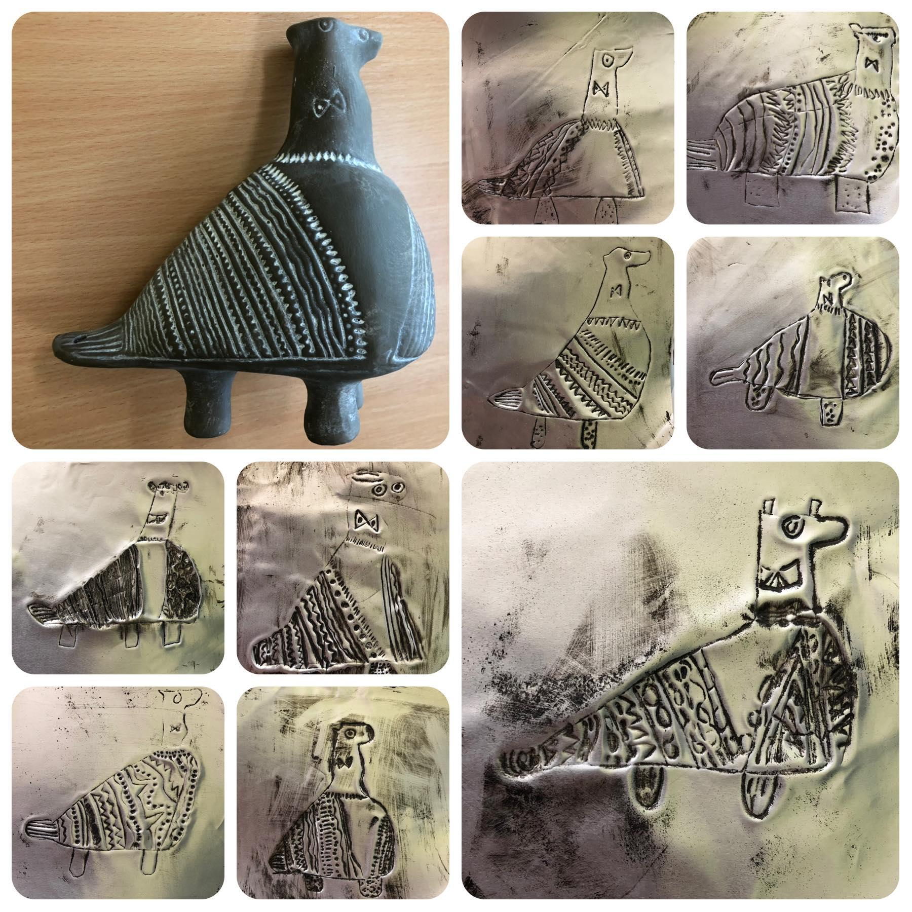
Kulturna posebnost moga kraja
Let iznad Pakraca
Vučedolska golubica

Slide 11
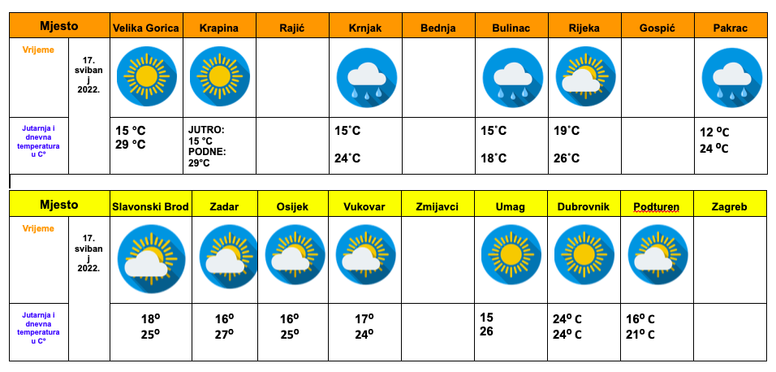
Vremenski uvjeti- praćenje vremena
Tablica vremenskih uvjeta

Slide 12
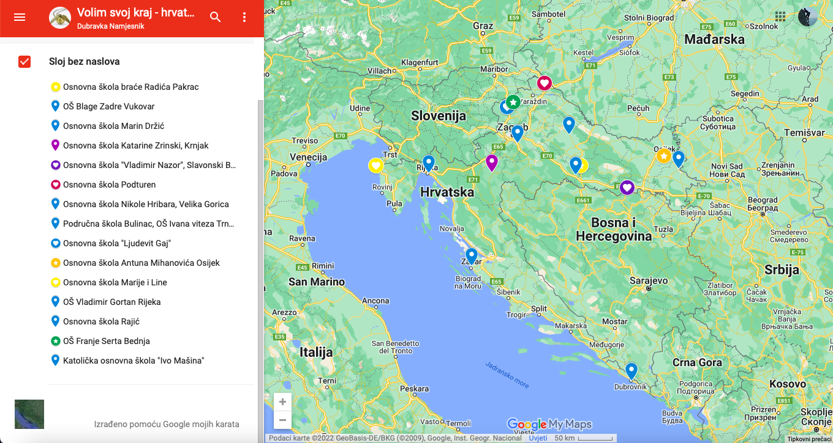
Posjetite nas- putujemo
Volim svoj kraj - hrvatski zavičaj (Google karte)

Slide 13
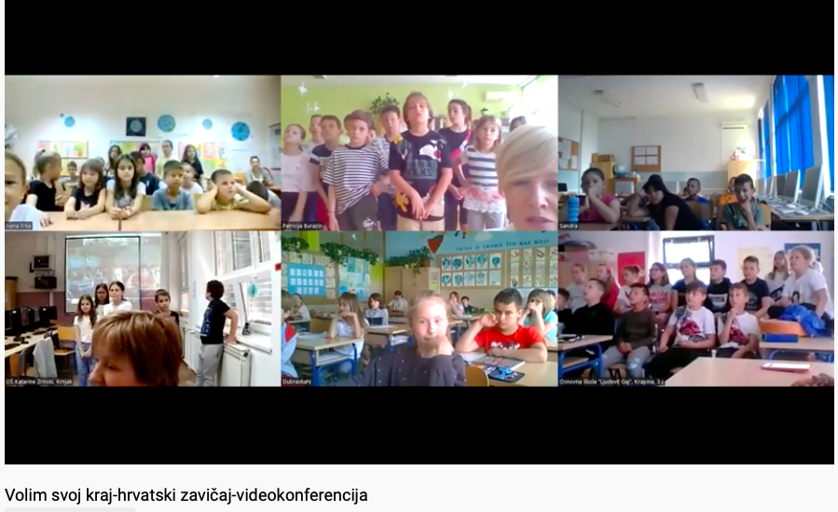
Videokonferencija
Videokonferencija

Slide 14
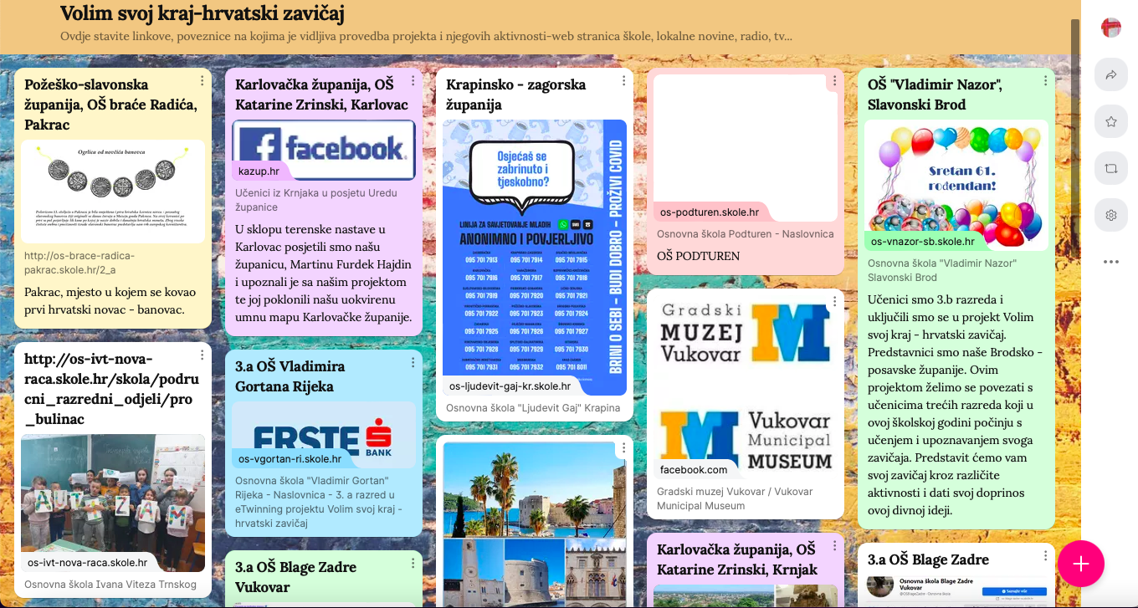
Disaminacija
Padlet

Slide 15
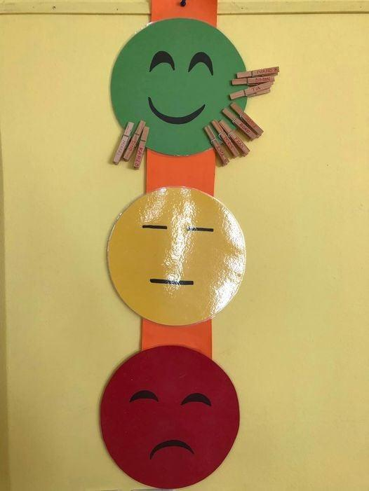
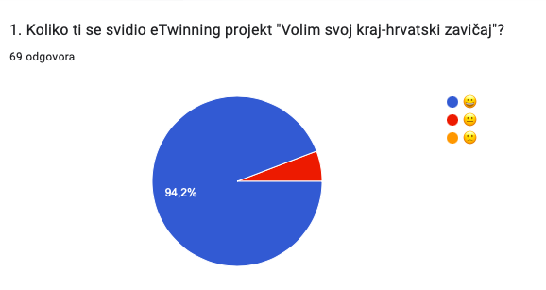
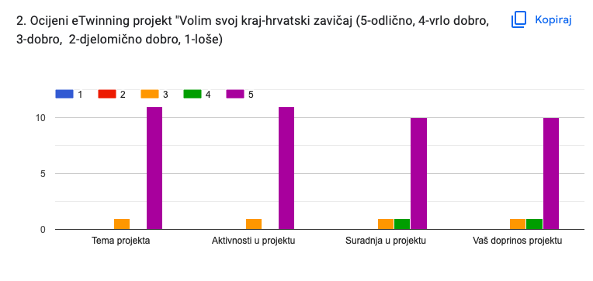
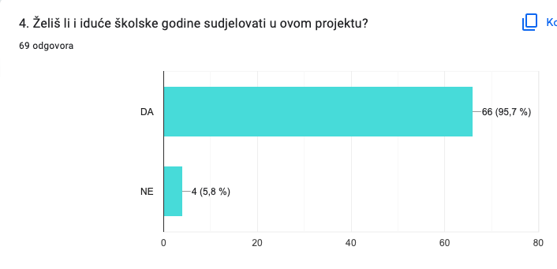
Evaluacija
Anketa

Slide 16
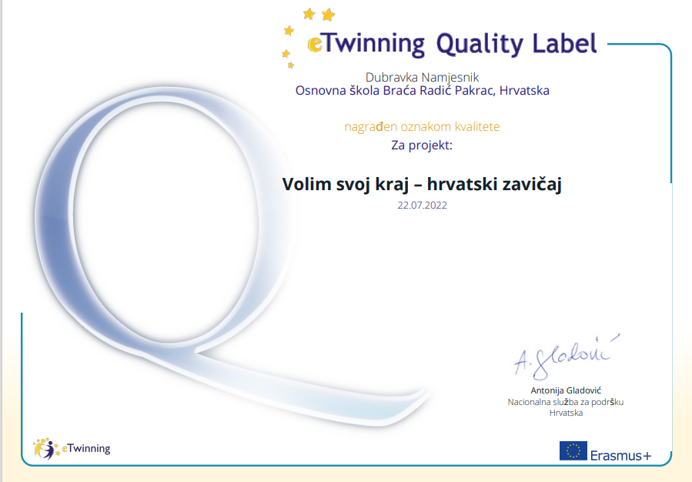
Putovanje se uvijek isplati…

Slide 17
“Svijet je knjiga, a oni koji ne putuju pročitaju samo jednu stranicu.”
Sveti Augustin

Slide 18
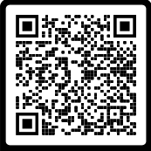
Hvala na pažnji!
Pitanja?
dubravka.namjesnik@skole.hr
patricija.burazin@skole.hr
https://bit.ly/3TlUEOv

